Slide 1
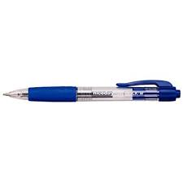
Praktische Übung
A11 Lean Pen-Game
Entdecke die grundlegenden LEAN Prinzipien

Slide 2
EINLEITUNG:
Das Ziel ist es, das Qualitätsprodukt Kugelschreiber auf den Markt zu bringen. In der Kugelschreiberbranche gibt es einen großen Wettbewerb. Die Kundschaft ist der König oder die Königin. Das Unternehmen wird sich immer bemühen, die Wünsche der Kundschaft zu erfüllen. In der ersten Runde spielen die Lernenden, wie in den folgenden Folien angegeben. Danach bekommen die Lernenden 10 Minuten Vorbereitungszeit, in denen sie über Verbesserungen nachdenken können. Dann kann Verschwendung beseitigt und experimentiert werden (wie machen wir das, usw.) Ein Arbeitstag dauert 4 Minuten. Es werden mindestens 2 und höchstens 3 Arbeitstage gespielt.

Slide 3
EINLEITUNG:
Die verschiedenen Tätigkeiten werden auf mehrere Lernende aufgeteilt. In Anbetracht der Art der Arbeit ist es für eine Person nicht möglich, den gesamten Kugelschreiber herzustellen. Die Nachfrage liegt bei 28 Kugelschreibern pro Tag. Die Key Performance Indicators (KPIs) werden am Ende eines jeden Tages ausgewertet: - Zeit Produktion 1. Kugelschreiber - Anzahl der fertigen Kugelschreiber, die bei der Kundschaft ankommen - Anzahl der fehlerhaften Kugelschreiber - Anzahl der halbfertigen Produkte im Prozess - Bearbeitungszeit pro Teil des Kugelschreibers In der Vorbereitungszeit der zweiten und dritten Runde können die Lernenden die Verschwendungen, die in der ersten Runde eingebaut wurden, beseitigen oder reduzieren (und Tische verschieben, Sessel anders anordnen, Aufgaben umverteilen,…).

Slide 4





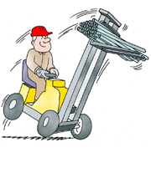

KUGEL-SCHREIBER FABRIK

Slide 5
GRUNDRISS KUGELSCHREIBER FABRIK
Die Tische werden wie hier angezeigt angeordnet und die jeweiligen Rollenbeschreibungen, wie hier zu sehen, werden auf die Tische gelegt:
LAGER
OPL NR 8 OPL NR 3 OPL NR 5 OPL NR 7
OPL NR 2
OPL NR 1
OPL NR 7
OPL NR 4
OPL NR 6
OPL NR 9

Slide 6
ROLLEN NUMMER 1 OPL METHODE: KUNDSCHAFT
BESCHREIBUNG: Als Kundschaft möchten Sie dieses Produkt gerne in Ihr Sortiment aufnehmen. Sie möchten Ihre Kundschaft nicht enttäuschen, daher sind Qualität und pünktliche Lieferung für Sie wichtig. Sie rechnen mit mindestens 28 Kugelschreibern pro Tag.

Slide 7
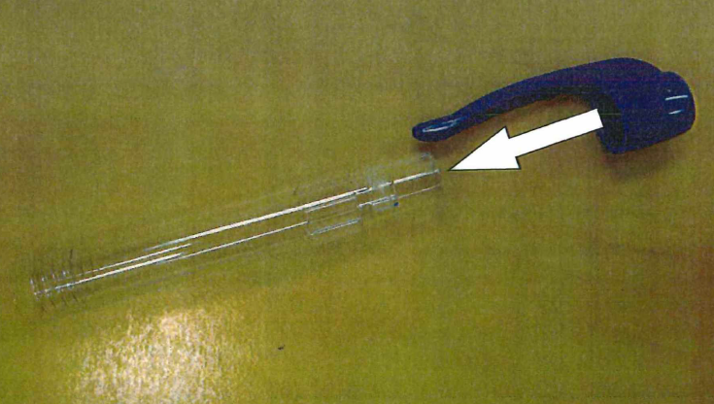
ROLLE NUMMER 2 OPL METHODE: ANBRINGEN DES CLIPS AM KUGELSCHREIBER
BESCHREIBUNG: Sie sind darauf spezialisiert, den Clip am Kugelschreiber anzubringen. Folgen Sie der (visuellen) Anleitung.

Slide 8
ROLLE NUMMER 3 OPL METHODE: MONTAGE DER DRUCKKNOPFMECHANIK DES KUGELSCHREIBERS
BESCHREIBUNG: Sie sind spezialisiert auf das Anbringen der Druckknopfmechanik des Kugelschreibers. Folgen Sie der (visuellen) Anleitung.

Slide 9
ROLLE NUMMER 4 OPL METHODE: ANBRINGEN DER TINTE UND DER FEDER.
BESCHREIBUNG: Sie sind darauf spezialisiert, die Tinte und die Feder des Kugelschreibers einzusetzen. Folgen Sie der (visuellen) Anleitung.

Slide 10
ROLLE NUMMER 5 OPL METHODE: Anbringen des Schraubverschlusses
BESCHREIBUNG: Sie sind darauf spezialisiert, die Schraubkappe des Kugelschreibers zu montieren. Folgen Sie der (visuellen) Anleitung

Slide 11
ROLLE NUMMER 6 OPL METHODE: QUALITÄTSKONTROLLE DES KUGELSCHREIBERS
BESCHREIBUNG: Der Kugelschreiber muss zwei Qualitäts-anforderungen erfüllen Er muss mindestens 10cm weit schreiben Der Druckknopfmechanismus muss beim 1. Mal Drücken richtig funktionieren Sie registrieren die Anzahl der funktionierenden und abgelehnten Kugelschreiber

Slide 12
ROLLE NUMMER 7 OPL METHODE: TRANSPORT
BESCHREIBUNG: Sie sind ein sehr schneller und geschickter Gabelstaplerfahrer. Sie sind spezialisiert auf den schnellen und sicheren Transport von Kugelschreibern. Der Transport besteht aus: • Rohstoffen, die vom Lager zu den Produktionsmitarbeitenden transportiert werden • Halbfertigen Produkten, die zwischen den einzelnen Prozesschritten transportiert werden • Kugelschreiber, die zur Kundschaft geliefert werden Schließlich transportieren Sie die beanstandeten Kugelschreiber vom Qualitätsprüfenden zum ersten Schritt - dem Befestigen des Clips. Achtung!!! Sie verwenden die kundschaftspezifischen Transportpaletten für den Transport von jeweils 4 Kugelschreibern intern (zu den Produktionsmitarbeitenden) und extern (zur Kundschaft).

Slide 13
ROLLE NUMMER 8 OPL METHODE: PROZESSÜBERWACHUNG DURCH MESSUNGEN
Geschäftsführung
Prozess-beobachter:in
Clip
Qualitäts-prüfer:in
Kund-schaft
Druck-knopf
Tinte & Feder
Schraub-kappe
Beschreibung auf der nächsten Seite

Slide 14
BESCHREIBUNG: Als Prozessbeobachter:in sind Sie für die korrekte Information des Vorstands verantwortlich. Sie kontrollieren auch den Prozess, wenn die Geschäftsführung nicht anwesend ist. Die Geschäftsführung möchte am Ende des Arbeitstages Einblick in mehrere Leistungsindikatoren haben: 1) Anzahl der funktionierenden und abgelehnten Produkte 2) Gesamtdauer (=Durchlaufzeit) des ersten funktionierenden Produkts 3) Anzahl der Ausschussteile (alle Teile an den Tischen, die nicht in einen fertigen Kugelschreiber verbaut wurden, werden als Ausschuss betrachtet) Halten Sie diese Informationen auf einem A4-Blatt fest und übergeben Sie es am Ende des Arbeitstages der Geschäftsführung

Slide 15
ROLLE NUMMER 9 OPL METHODE : GESCHÄFTSFÜHRUNG/SPIELLEITUNG
Als Geschäftsführung werben Sie für dieses neue Produkt, DEN Kugelschreiber. Sie besuchen potenzielle Kundschaft und halten guten Kontakt zu bestehender Kundschaft. Sie investieren in sie und besuchen sie regelmäßig. Der Prozessbeobachter oder die Prozessbeobachterin übernimmt dann Ihre Aufgaben. Sie bitten am Ende des Arbeitstages um Feedback. Sie fördern die kontinuierliche Verbesserung bei allen Mitarbeitenden. Sie erhalten Raum für die Umsetzung von Verbesserungen (=Vorbereitungszeit). siehe nächste Seite

Slide 16
ROLLE NUMMER 9 OPL METHODE: Geschäftsführung/Spielleitung
Nach jedem Arbeitstag wird die Spielleitung die Ergebnisse besprechen. Die wichtigsten Leistungsindikatoren sind - Zeit für die Produktion des 1. funktionierenden Kugelschreibers - Anzahl der funktionierenden Kugelschreiber bei der Kundschaft - Anzahl der fehlerhaften Kugelschreiber - Anzahl der Halbfertigprodukte im Prozess - Bearbeitungszeit pro Teil des Kugelschreibers - Kundschaftszufriedenheit (in Zahlen) - Mitarbeitendenzufriedenheit (in Zahlen)

Slide 17
ROLLE NUMMER 10 OPL METHODE: BEOBACHTENDE PERSONEN
Während des Arbeitstages sollten die beobachtenden Personen auf alles achten, was im Betrieb geschieht, zum Beispiel: Kontrollieren Sie, ob die Arbeit zwischen den spielenden Personen ausgeglichen ist Suchen Sie nach Verschwendungen, indem Sie das Blatt mit den 8 Verschwendungen verwenden (siehe Begleitdokument zu Aktivität 12) Halten Sie Ausschau nach Engpässen Suchen Sie nach allgemeinen Verbesserungsmöglichkeiten in der Produktion

